Slide 1


Linux操作系统分析
中国科学技术大学计算机系
陈香兰（0512－87161312）
xlanchen@ustc.edu.cn
Spring 2011

Slide 2
系统调用

Slide 3
系统调用的意义
操作系统为用户态进程与硬件设备进行交互提供了一组接口——系统调用
  把用户从底层的硬件编程中解放出来
  极大的提高了系统的安全性
  使用户程序具有可移植性

Slide 4
API和系统调用
应用编程接口(application program interface, API)
和系统调用是不同的
  API只是一个函数定义
  系统调用通过软中断向内核发出一个明确的请求
Libc库定义的一些API引用了封装例程(wrapper routine，唯一目的就是发布系统调用)
  一般每个系统调用对应一个封装例程
  库再用这些封装例程定义出给用户的API

Slide 5
不是每个API都对应一个特定的系统调用。
  API可能直接提供用户态的服务
    如，一些数学函数
  一个单独的API可能调用几个系统调用
  不同的API可能调用了同一个系统调用
返回值
  大部分封装例程返回一个整数，其值的含义依赖于相应的系统调用
  -1在多数情况下表示内核不能满足进程的请求
  Libc中定义的errno变量包含特定的出错码

Slide 6
系统调用程序及服务例程
当用户态进程调用一个系统调用时，CPU切换到内核态并开始执行一个内核函数。
  在Linux中是通过执行int $0x80来执行系统调用的，
  这条汇编指令产生向量为128的编程异常
  （回忆，trapinit中系统调用入口的初始化）
  Intel Pentium II中引入了sysenter指令（快速系统调用），2.6已经支持（本课程不考虑这个）
传参：
内核实现了很多不同的系统调用，
进程必须指明需要哪个系统调用，这需要传递一个名为系统调用号的参数
  使用eax寄存器

Slide 7
所有的系统调用返回一个整数值。
  正数或0表示系统调用成功结束
  负数表示一个出错条件
这里的返回值与封装例程返回值的约定不同
  内核没有设置或使用errno变量
  封装例程在系统调用返回取得返回值之后设置这个变量
  当系统调用出错时，返回的那个负值将要存放在errno变量中返回给应用程序

Slide 8
系统调用处理程序也和其他异常处理程序的结构类似
  在进程的内核态堆栈中保存大多数寄存器的内容
  (即保存恢复进程到用户态执行所需要的上下文)
  调用相应的系统调用服务例程处理系统调用
    sys_xxx
  通过ret_from_sys_call()从系统调用返回

Slide 9
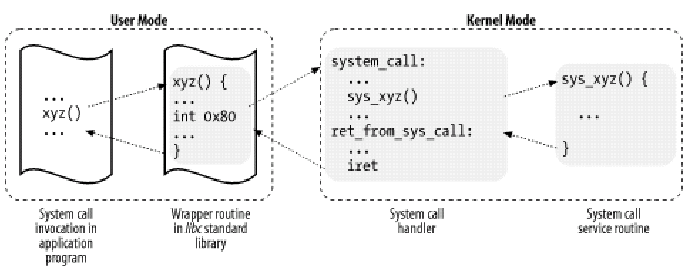
应用程序、封装例程、系统调用处理程序及系统调用服务例程之间的关系
syscall_exit:

Slide 10

为了把系统调用号与相应的服务例程关联起来，内核利用了一个系统调用分派表(dispatch table)。
这个表存放在sys_call_table数组中，有若干个表项(2.6.26中，是326)：
  第n个表项对应了系统调用号为n的服务例程的入口地址的指针
观察sys_call_table（syscall_table_32.S以及entry_32.S最后）

Slide 11

关于系统调用表的大小

Slide 12
初始化系统调用总入口
内核初始化期间调用trap_init()函数建立IDT表中向量128对应的表项，语句如下：
该调用把下列值存入这个系统门描述符的相应字段:
  segment selector 内核代码段__KERNEL_CS的段选择符
  Offset 指向system_call()异常处理程序的入口地址
  Type 置为15。表示这个异常是一个陷阱，相应的处理程序不禁止可屏蔽中断
  DPL(描述符特权级) 置为3。这就允许用户态进程访问这个门，即在用户程序中使用int $0x80是合法的

Slide 13
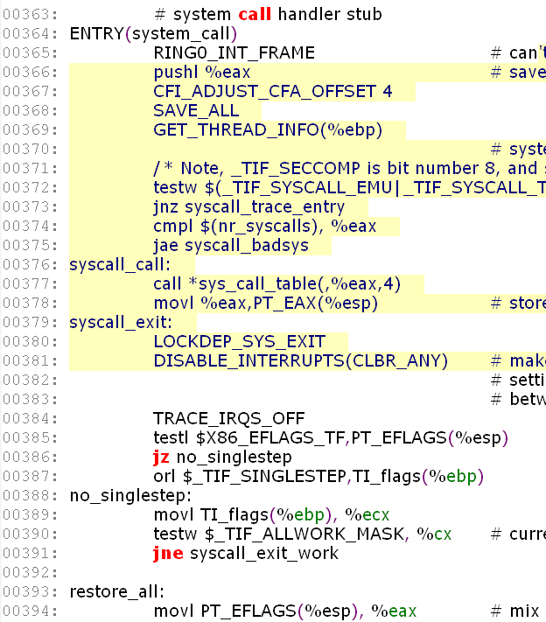
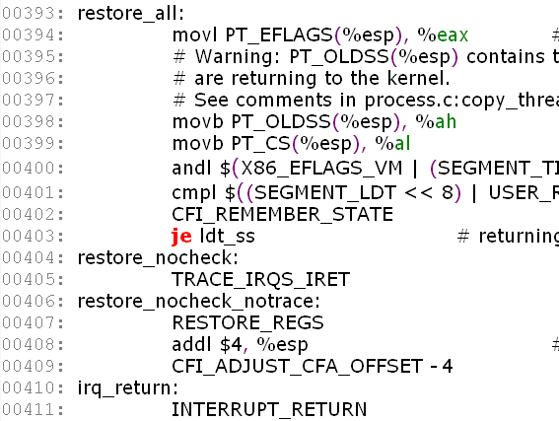
system_call()函数
参见entry_32.S

Slide 14
参数传递
系统调用也需要输入输出参数，例如
  实际的值
  用户态进程地址空间的变量的地址
  甚至是包含指向用户态函数的指针的数据结构的地址
system_call是linux中所有系统调用的入口点，每个系统调用至少有一个参数，即由eax传递的系统调用号
  一个应用程序调用fork()封装例程，那么在执行int $0x80之前就把eax寄存器的值置为2(即__NR_fork)。
  这个寄存器的设置是libc库中的封装例程进行的，因此用户一般不关心系统调用号
  进入sys_call之后，立即将eax的值压入内核堆栈
对C库进行反汇编，察看int $0x80

Slide 15
很多系统调用需要不止一个参数
  普通C函数的参数传递是通过把参数值写入堆栈(用户态堆栈或内核态堆栈)来实现的。但因为系统调用是一种特殊函数，它由用户态进入了内核态，所以既不能使用用户态的堆栈也不能直接使用内核态堆栈
用户态C函数
用户态堆栈
内核态C函数
内核态堆栈

Slide 16
  在int $0x80汇编指令之前，系统调用的参数被写入CPU的寄存器。然后，在进入内核态调用系统调用服务例程之前，内核再把存放在CPU寄存器中的参数拷贝到内核态堆栈中。因为毕竟服务例程是C函数，它还是要到堆栈中去寻找参数的
用户态C函数
用户态堆栈
内核态C函数
内核态堆栈
寄存器
SAVE_ALL

Slide 17
  回想一下在进入中断和异常处理程序前，在内核态堆栈中保存的pt_regs结构，此时pt_regs结构中的一些寄存器被用来传递参数或者pt_regs结构本身就是参数

Slide 18
参数传递举例
处理write系统调用的sys_write服务例程声明如下
该函数期望在栈顶找到fd，buf和count参数
在封装sys_write()的封装例程中，将会在ebx、ecx和edx寄存器中分别填入这些参数的值，然后在进入system_call时，SAVE_ALL会把这些寄存器保存在堆栈中，进入sys_write服务例程后，就可以在相应的位置找到这些参数
asmlinkage使得编译器不通过寄存器(x=0)而
使用堆栈传递参数
Include/asm-x86/linkage.h
参见SAVE_ALL

Slide 19
197897 000bed90 <__write>:
197898 bed90: 65 83 3d 0c 00 00 00 cmpl $0x0,%gs:0xc
197899 bed97: 00
197900 bed98: 75 1d jne bedb7 <__write+0x27>
197901 bed9a: 53 push %ebx
197902 bed9b: 8b 54 24 10 mov 0x10(%esp),%edx
197903 bed9f: 8b 4c 24 0c mov 0xc(%esp),%ecx
197904 beda3: 8b 5c 24 08 mov 0x8(%esp),%ebx
197905 beda7: b8 04 00 00 00 mov $0x4,%eax
197906 bedac: cd 80 int $0x80
197907 bedae: 5b pop %ebx
197908 bedaf: 3d 01 f0 ff ff cmp $0xfffff001,%eax
197909 bedb4: 73 2d jae bede3 <__write+0x53>
197910 bedb6: c3 ret
…………
反汇编/lib/libc.so.6（可能是其他版本号）

Slide 20
由此，使用寄存器传递参数具有如下限制：
1）每个参数的长度不能超过寄存器的长度，即32位
2）在系统调用号（eax）之外，参数的个数不能超过6个（ebx，ecx，edx，esi，edi，ebp）
？超过6个怎么办？

Slide 21
传递返回值
服务例程的返回值是将会被写入eax寄存器中
这个是在执行“return”指令时，由编译器自动完成的

Slide 22
验证参数
在内核打算满足用户的请求之前，必须仔细的检查所有的系统调用参数
比如前面的write()系统调用，fd参数是一个文件描述符，sys_write()必须检查这个fd是否确实是以前已打开文件的一个文件描述符，进程是否有向fd指向的文件的写权限，如果有条件不成立，那这个处理程序必须返回一个负数

Slide 23
只要一个参数指定的是地址，那么内核必须检查它是否在这个进程的地址空间之内，有两种验证方法：
  验证这个线性地址是否属于进程的地址空间
  仅仅验证这个线性地址小于PAGE_OFFSET
对于第一种方法：
  费时
  大多数情况下，不必要
对于第二种方法：
  高效
  可以在后续的执行过程中，很自然的捕获到出错的情况
从linux2.2开始执行第二种检查

Slide 24
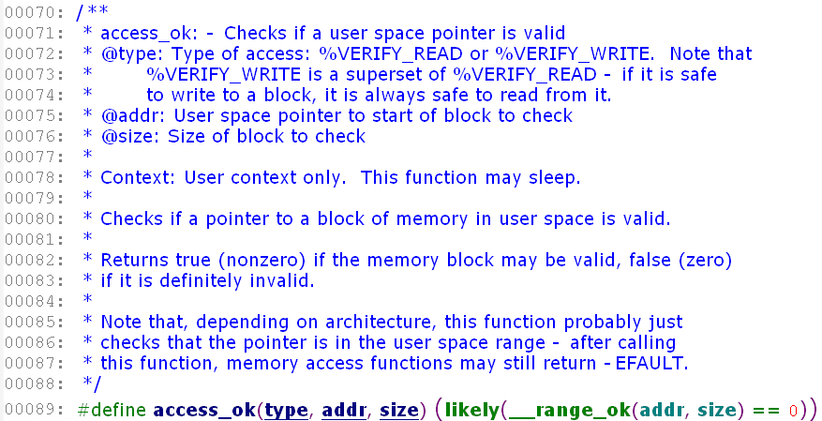
对用户地址参数的粗略验证
在内核中，可以访问到所有的内存
要防止用户将一个内核地址作为参数传递给内核，这将导致它借用内核代码来读写任意内存

Slide 25
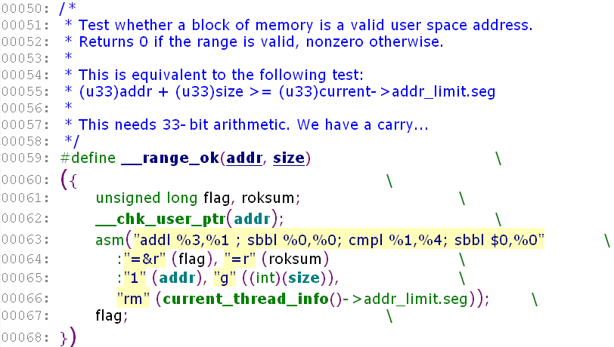

Slide 26
检查方法：
  最高地址：addr+size-1
  1、是否超出3G边界
  2、是否超出当前进程的地址边界
    对于用户进程：不大于3G
    对于内核线程：可以使用整个4G

Slide 27
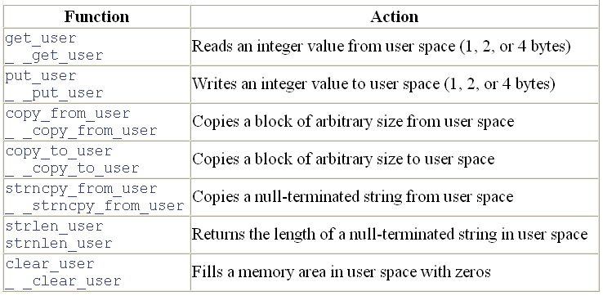
访问进程的地址空间
系统调用服务例程需要非常频繁的读写进程地址空间的数据

Slide 28
访问进程地址空间时的缺页
内核对进程传递的地址参数只进行粗略的检查
访问进程地址空间时的缺页，可以有多种情况
  合理的缺页：来自虚存技术
    页框不存在或者写时复制
  由于错误引起的缺页
  由于非法引起的缺页

Slide 29
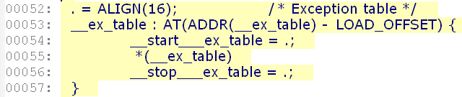
非法缺页的判定
内核中，只有少数几个函数/宏会访问用户地址空间
对于一次非法缺页，一定来自于这些函数/宏
可以将访问用户地址空间的指令的地址一一列举出来，当发生非法缺页时，根据引起出错的指令地址来定位
Linux使用了异常表的概念
  __ex_table, __start___ex_table, __stop___ex_table

Slide 30
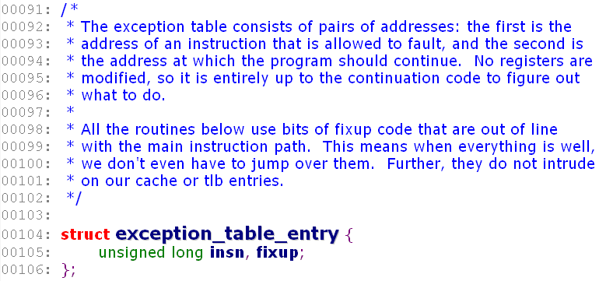
__ex_table的表项
哪条指令访问了用户地址空间
如果这条指令引起了非法缺页，该怎么处理
Fixup所指向的代码，称为修正代码
通常为汇编代码

Slide 31
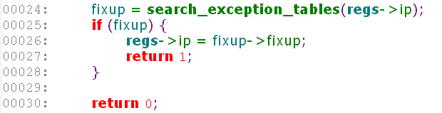
fixup_exception

Slide 32

缺页异常对非法缺页的处理
在缺页异常do_page_fault中，若最后发现是非法缺页，就会执行下面的操作
假设找到了修正代码，会发生什么事情？
该操作使用引起出错的代码地址在异常表中进行查找，若找到，就返回
相应的修正代码地址，填写在regs->eip中

Slide 33
缺页处理
某内核函数
IDT表，
进入异
常处理
缺页
非法异常
修改堆栈中的eip，指向修正代码
因此，非法缺页时，返回此处
异常处理后，返回eip指定的位置执行
作为一次故障，要重新执行引起出错的代码
修正代码
正常情况下，这个eip在发生异常时，
由硬件保存到堆栈中
因此，正常情况下，返回此处

Slide 34
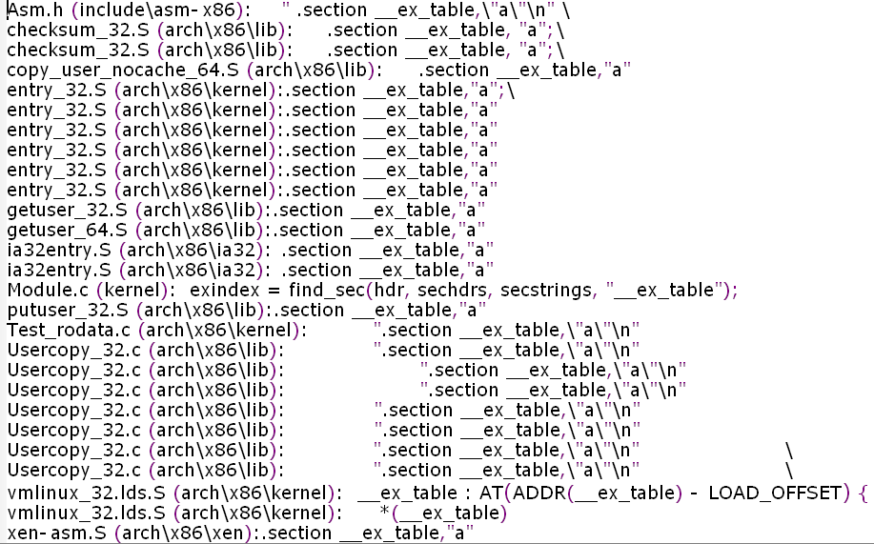
异常表的生成和修正代码

Slide 35
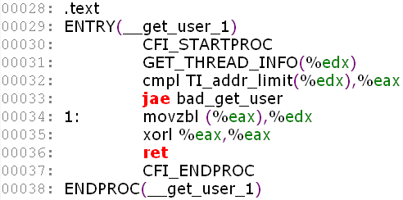
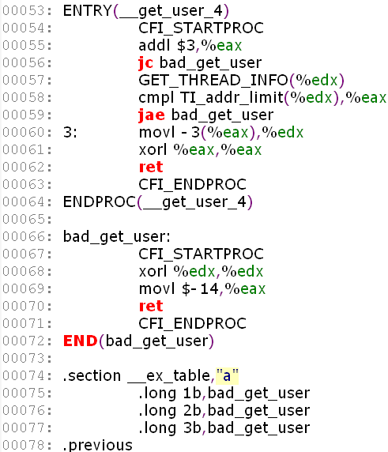
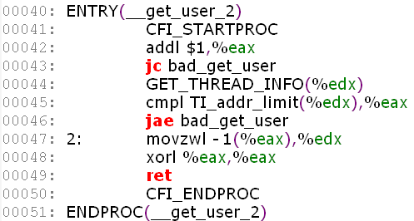
举例

Slide 36
系统调用的返回
参见中断中的返回

Slide 37
中断、异常、系统调用小结
ret_from_fork
ret_from_exception
ret_from_intr
syscall_exit
iret
用户态
内核态
IDT表
中断
异常
系统调用

Slide 38
Project
参见课程主页

